Slide 1
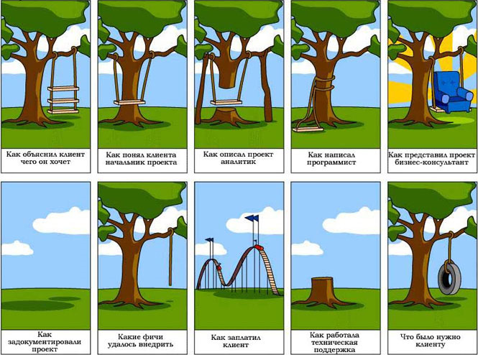
Программирование на Java. Базовый курс. Специализация
Иван Спресов
Юлий Слабко

Slide 2
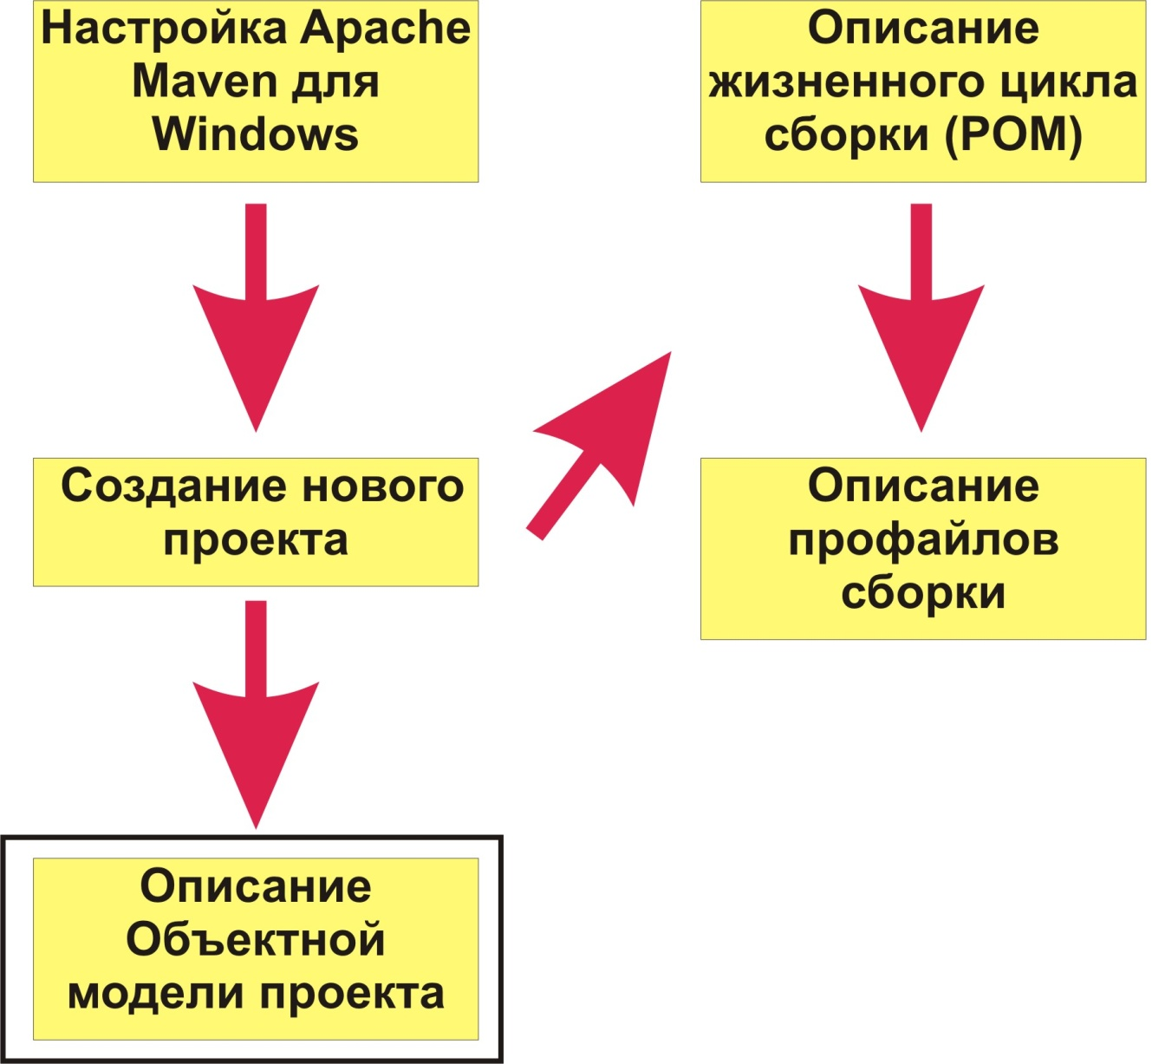
Инженерные техники Apache Maven

Slide 3
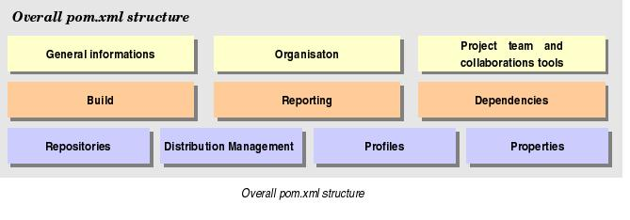
Описание Объектной модели проекта (POM)
Объектная модель проекта – это XML представление проекта, которая включает все метаданные, относящиеся к проекту.

Slide 4
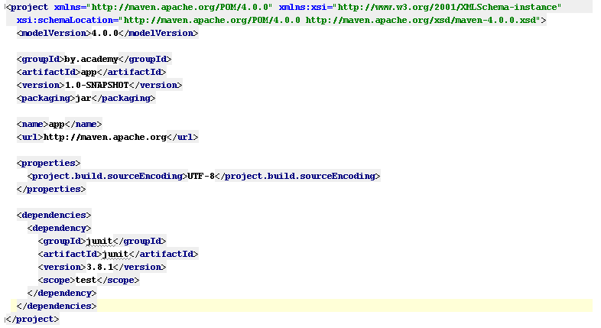
Наш POM

Slide 5
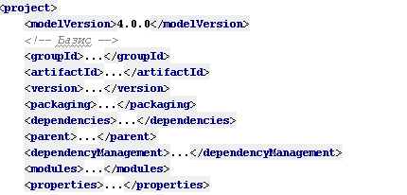
Описание Объектной модели проекта (POM)

Slide 6

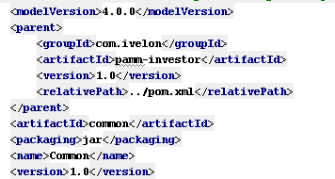
Пример

Slide 7
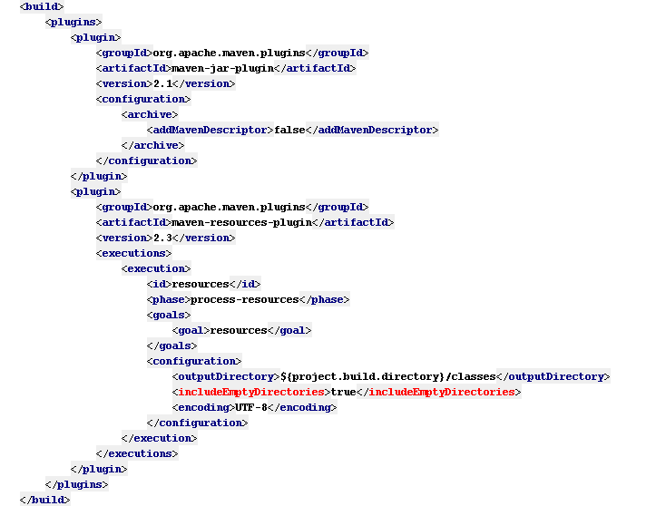

Описание Объектной модели проекта (POM)

Slide 8
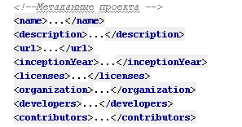
Описание Объектной модели проекта (POM)

Slide 9
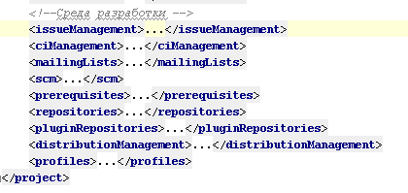
Описание Объектной модели проекта (POM)

Slide 10
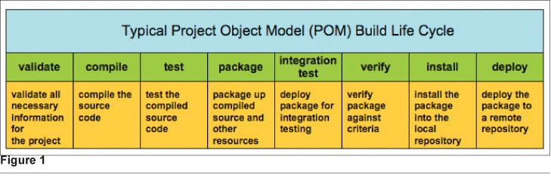
Описание жизненного цикла сборки

Slide 11
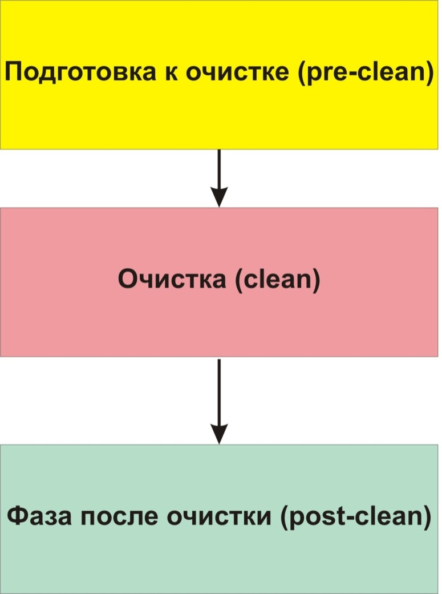
Жизненный цикл очистки

Slide 12
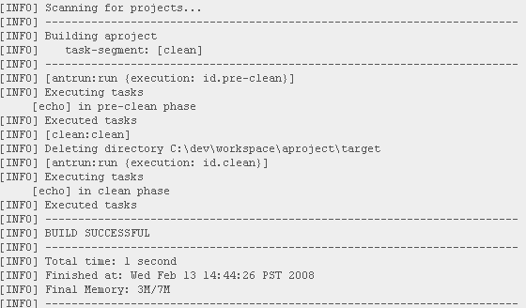
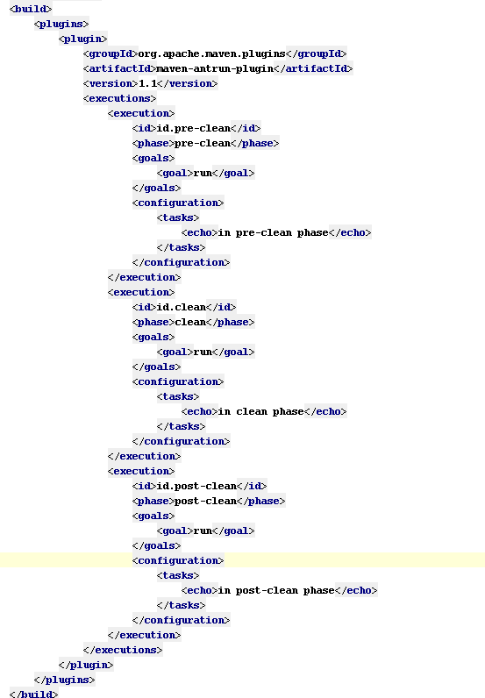
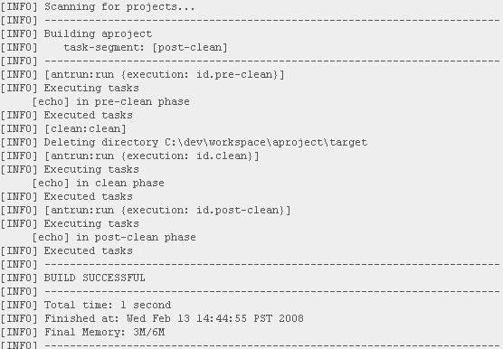
Жизненный цикл очистки

Slide 13
Ваши вопросы?

Slide 14

Практика
Измените проект. Произведите фазу очистки проекта. Скомпилируйте проект с помощью maven. Проверьте, что компиляция прошла успешна. Опишите проблемы, возникшие во время компиляции?

Slide 15
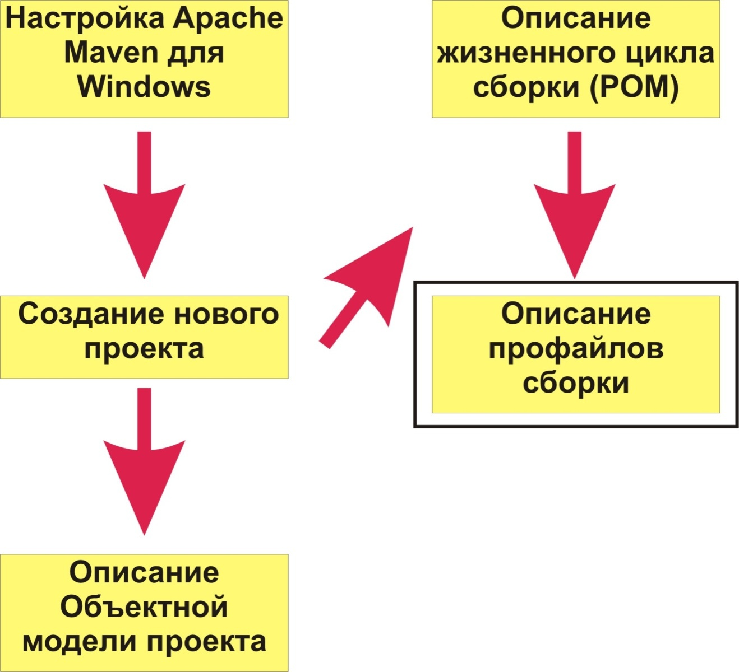

Slide 16

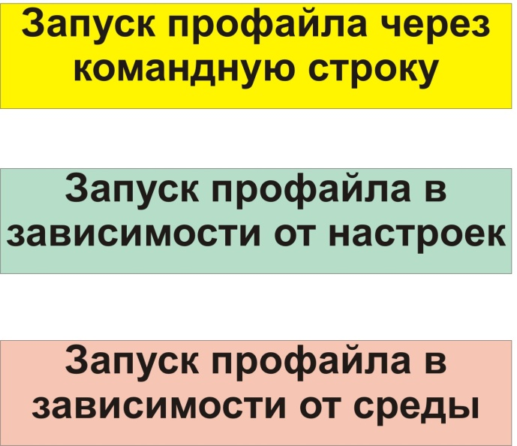
Описание профайлов сборки
Профайл сборки – это настройки, описанные в pom.xml, которые могут быть запущены когда необходимо.

Slide 17
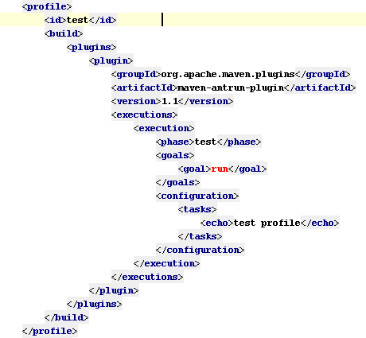
Запуск профайла через командную строку

Slide 18
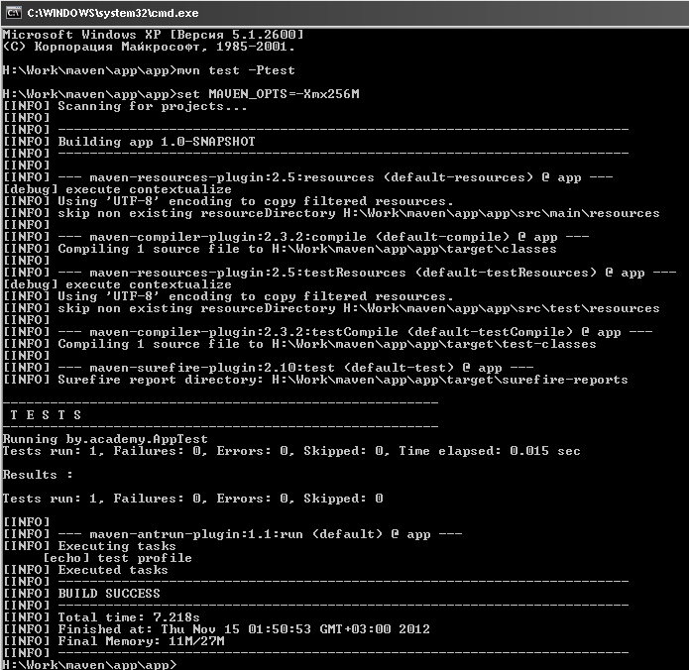
Запуск профайла через командную строку
mvn test -Ptest

Slide 19
Запуск профайла в зависимости от настроек maven
<settings>
...
<activeProfiles>
<activeProfile>test</activeProfile>
</activeProfiles>
...
</settings>

Slide 20
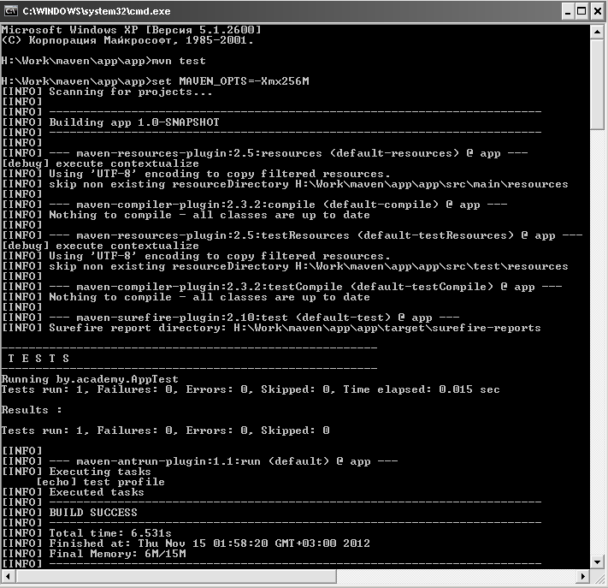
Запуск профайла в зависимости от настроек maven
mvn test

Slide 21
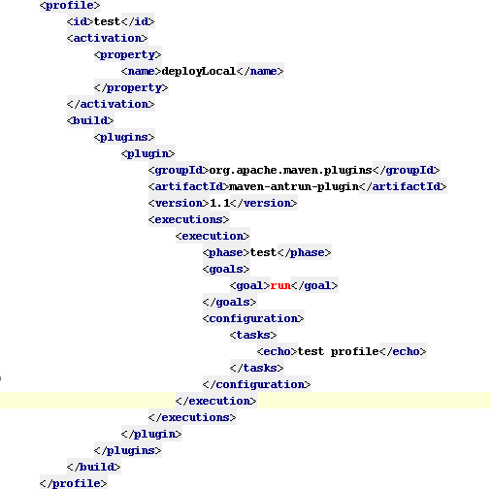
Запуск профиля в зависимости от переменной среды окружения

Slide 22
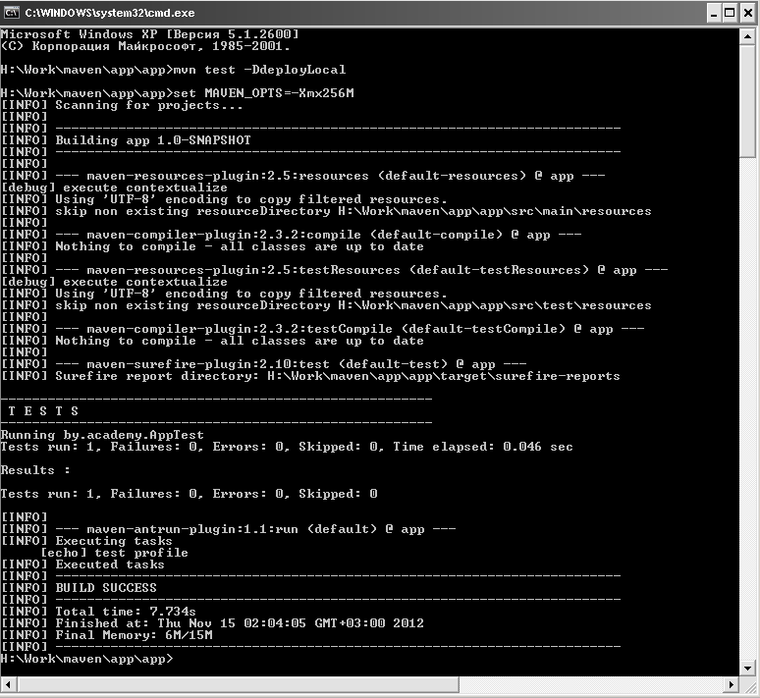
Запуск профиля в зависимости от переменной среды окружения
mvn test -DdeployLocal

Slide 23
Ваши вопросы?

Slide 24

Практика
Настройте профиль development. Настройте следующий плагин:
<plugin>
<groupId>org.apache.maven.plugins</groupId>
<artifactId>maven-jar-plugin</artifactId>
<configuration>
<archive>
<manifest>
<addClasspath>true</addClasspath>
<classpathPrefix>lib/</classpathPrefix>
<mainClass>com.pvt.app.App</mainClass>
</manifest>
</archive>
</configuration>
</plugin>
и покажите его работу.

Slide 25
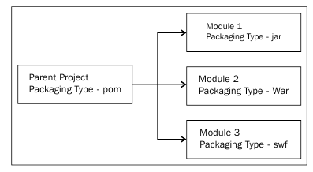
Модульность проекта

Slide 26
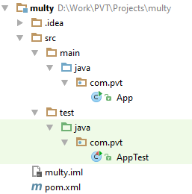
Модульность проекта
mvn archetype:generate -DgroupId=com.pvt -DartifactId=multy

Slide 27
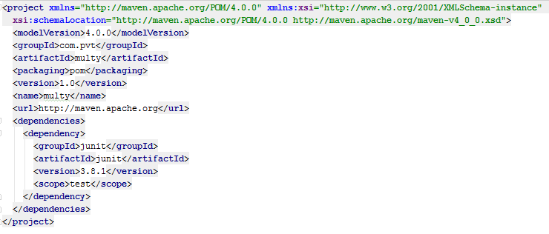
Модульность проекта
базовый родительский pom-файл

Slide 28

Модульность проекта
mvn archetype:generate -DgroupId=com.pvt -DartifactId=jarModule
[INFO] Parameter: basedir, Value: d:\Work\PVT\Projects\multy
[INFO] Parameter: package, Value: com.pvt
[INFO] Parameter: groupId, Value: com.pvt
[INFO] Parameter: artifactId, Value: jarModule
[INFO] Parameter: packageName, Value: com.pvt
[INFO] Parameter: version, Value: 1.0
[INFO] project created from Old (1.x) Archetype in dir: d:\Work\PVT\Projects\multy\jarModule

Slide 29
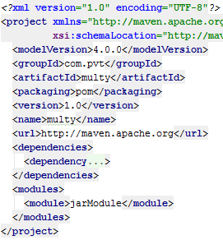
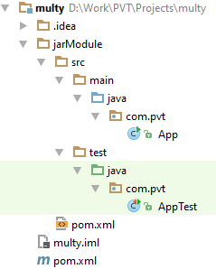
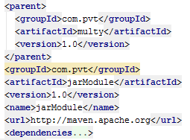
Модульность проекта
родительский pom
дочерний pom

Slide 30

Модульность проекта
mvn archetype:generate -DarchetypeArtifactId=maven-archetype-webapp
Define value for property 'groupId': : com.pvt
Define value for property 'artifactId': : web
Define value for property 'version': 1.0-SNAPSHOT: : 1.0
Define value for property 'package': com.pvt: :
Confirm properties configuration:
groupId: com.pvt
artifactId: web
version: 1.0
package: com.pvt
Archetype: maven-archetype-webapp:1.0
[INFO] ----------------------------------------------------------------------------
[INFO] Parameter: basedir, Value: d:\Work\PVT\Projects\multy

Slide 31
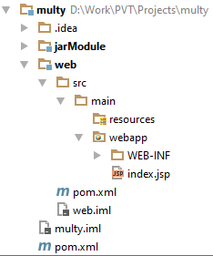


Модульность проекта
родительский pom
дочерний pom

Slide 32
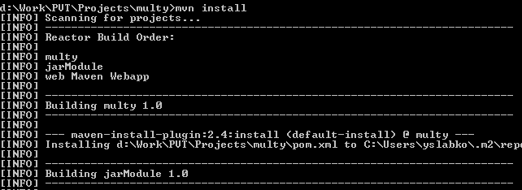
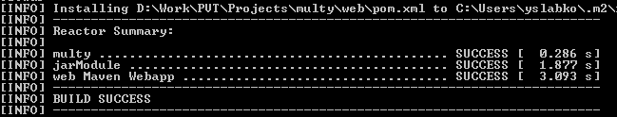
Модульность проекта. Сборка проекта

Slide 33
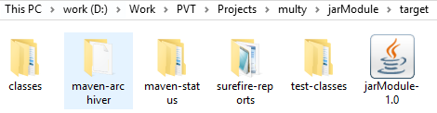
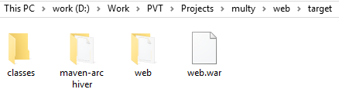
Модульность проекта. Сборка проекта

Slide 34
Ваши вопросы?

Slide 35
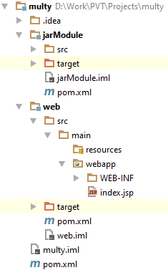
Практика
Создайте многомодульный проект. Одни модуль - jar, другой модуль – war. Создайте parent модуль. Проверьте процесс сборки и опишите ваши вопросы.

Slide 36
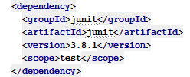
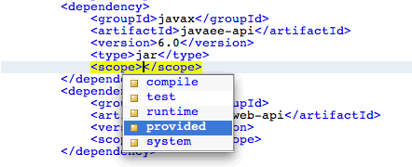
Управление зависимостями

Slide 37
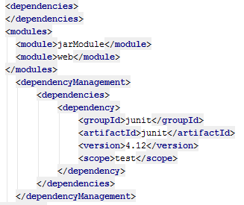
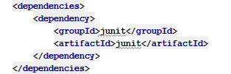
Управление зависимостями. Пример
Родительский pom.xml
Дочерний pom.xml

Slide 38
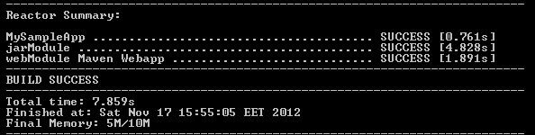
Управление зависимостями. Пример

Slide 39
Ваши вопросы?

Slide 40
Практика
Настройте зависимость многомодульного проекта на MySQL database driver. Выполните сборку проекта и проверьте, что она прошла успешно.
http://dev.mysql.com/downloads/connector/j/
mvn install:install-file -Dfile= mysql-connector-java-5.1.34-bin.jar -DgroupId=mysql -DartifactId=mysql-connector-java -Dversion=5.1.34 -Dpackaging=jar -DgeneratePom=true
<dependency>
<groupId>mysql</groupId>
<artifactId>mysql-connector-java</artifactId>
<version>5.1.6</version>
</dependency>

Slide 41
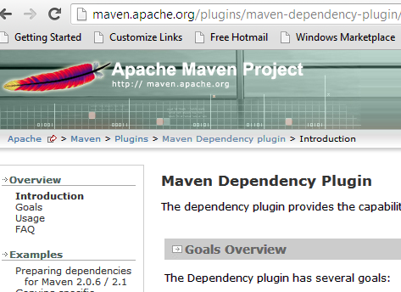
Apache Maven dependency plugin

Slide 42
Apache Maven dependency plugin
Зависимости в maven имеют 6 возможных областей действий:
mvn dependency:analyze. Анализирует зависимости (используемые, неиспользуемые, декларируемые или не декларируемые зависимости
mvn dependency:analyze-duplicate. Определяет дублирующие друг друга зависимости.
mvn dependency:resolve. Определить все зависимости
mvn dependency:resolve-plugin. Определить все плагины.
mvn dependency:tree. Определить дерево зависимостей.
mvn dependency:copy-dependencies. Копирует зависимости.

Slide 43
Apache Maven dependency plugin
mvn dependency:analyze
mvn dependency:analyze
[WARNING] Unused declared dependencies found:
[WARNING] junit:junit:jar:3.8.1:test
[WARNING] com.oracle:ojdbc6:jar:11.2.0.3:compile
mvn dependency:copy-dependencies
[INFO] Copying ojdbc6-11.2.0.3.jar to D:\projects\MySampleApp
\webModule\target\dependency\ojdbc6-11.2.0.3.jar
[INFO] Copying junit-3.8.1.jar to D:\projects\MySampleApp
\webModule\target\dependency\junit-3.8.1.jar
http://maven.apache.org/plugins/maven-dependency-plugin/examples/copying-project-dependencies.html

Slide 44
Ваши вопросы?

Slide 45
Практика
Используя dependency plugin скопируйте все зависимости в отдельную папку. Проверьте результат и опишите основные ошибки при использовании.

